Slide 1
Troisième
Chapitre 9:
Les Probabilités
M. FELT

Slide 2

Chapitre 9: Les Probabilités

Slide 3


I. Vocabulaire
Définitions:
Une expérience aléatoire est une expérience dont le résultat dépend du hasard.
L'ensemble de tous les résultats possibles d'une expérience aléatoire s'appelle l'univers de l'expérience.
Chacun des résultats possibles s’appelle issue ( ou éventualité ).
Un évènement est constitué de zéro, une ou plusieurs issues.

Slide 4
I. Vocabulaire
Exemples:
expérience aléatoire
univers
issue
évènement

Slide 5
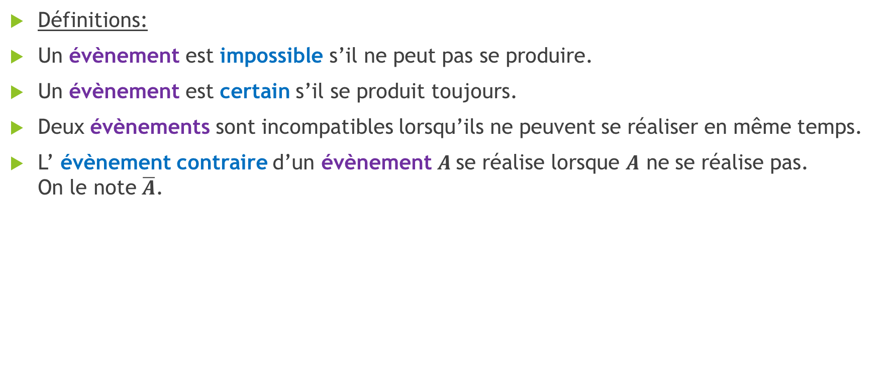
I. Vocabulaire
Définitions:
Un évènement est impossible s’il ne peut pas se produire.
Un évènement est certain s’il se produit toujours.
Deux évènements sont incompatibles lorsqu’ils ne peuvent se réaliser en même temps.
L’ évènement contraire d’un évènement $A$se réalise lorsque $A$ ne se réalise pas.
On le note $\overline{A}$.

Slide 6
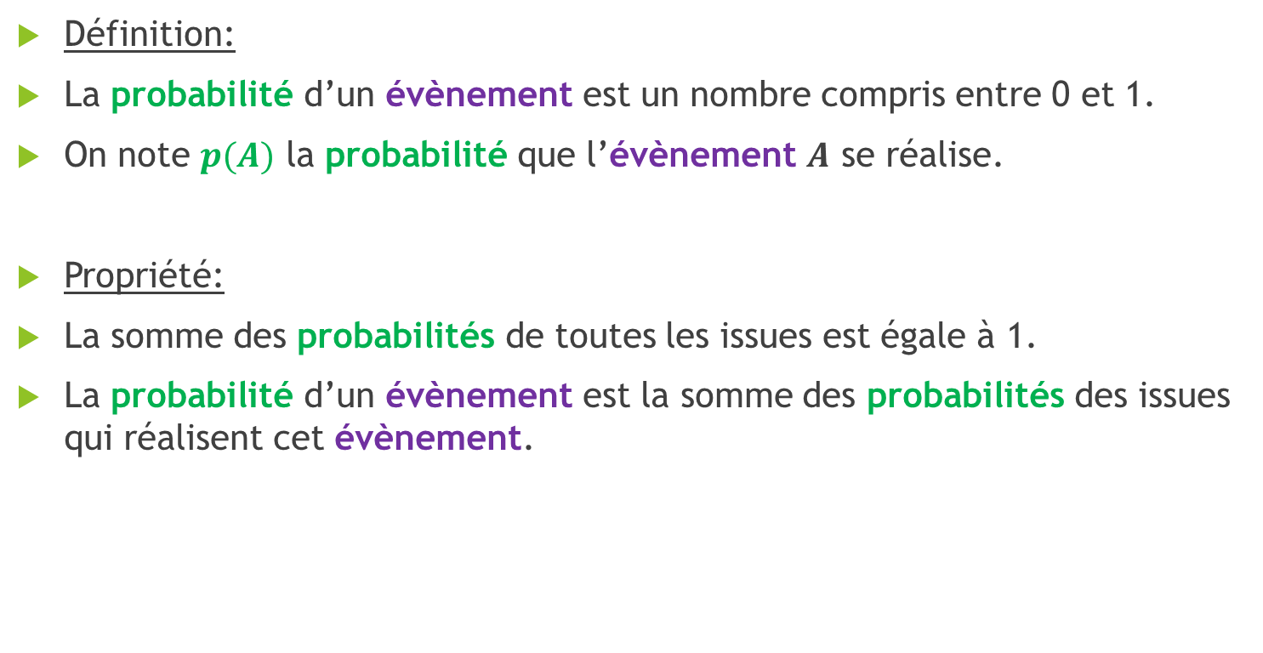
II. Probabilité
Définition:
La probabilité d’un évènement est un nombre compris entre 0 et 1.
On note $p(A)$ la probabilité que l’évènement $A$ se réalise.
Propriété:
La somme des probabilités de toutes les issues est égale à 1.
La probabilité d’un évènement est la somme des probabilités des issues qui réalisent cet évènement.

Slide 7
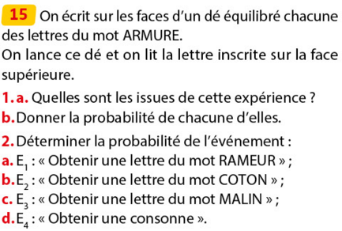
Exercices 15 page 257

Slide 8
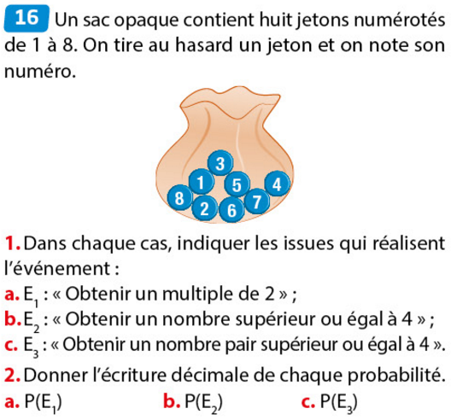
Exercice 16 page 257

Slide 9
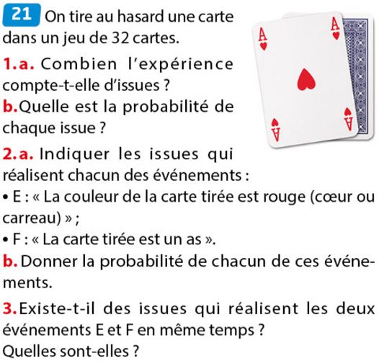
Exercice 21 page 258

Slide 10
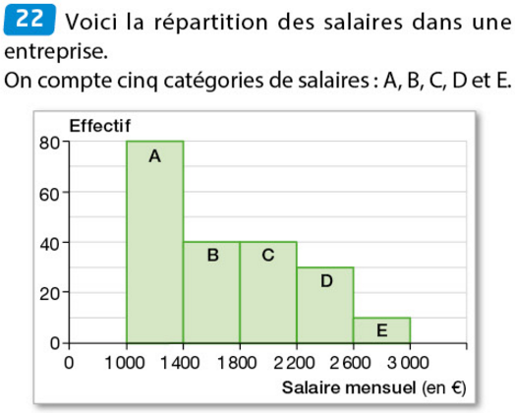
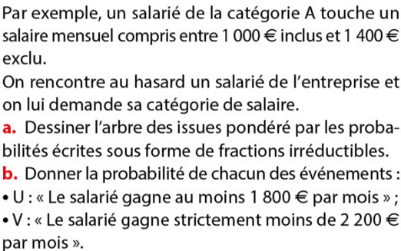
Exercice 22 page 258

Slide 11
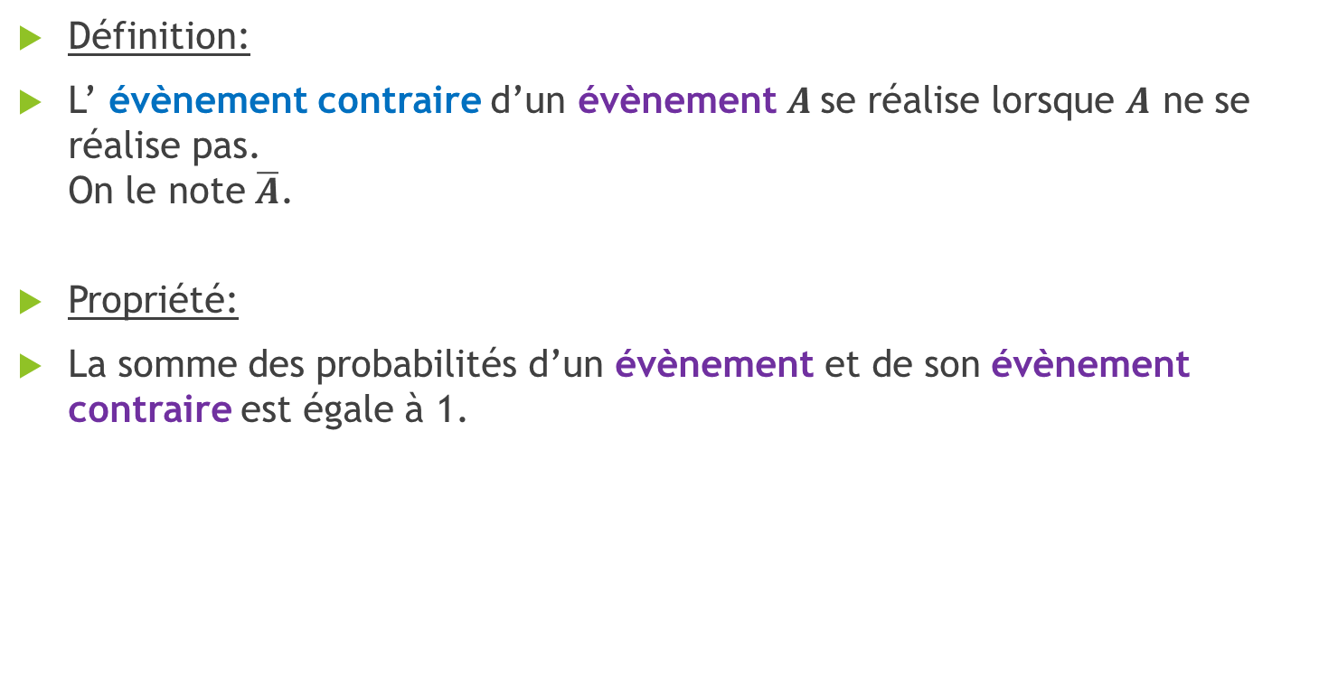
III. Évènement contraire
Définition:
L’ évènement contraire d’un évènement $A$se réalise lorsque $A$ ne se réalise pas.
On le note $\overline{A}$.
Propriété:
La somme des probabilités d’un évènement et de son évènement contraire est égale à 1.

Slide 12
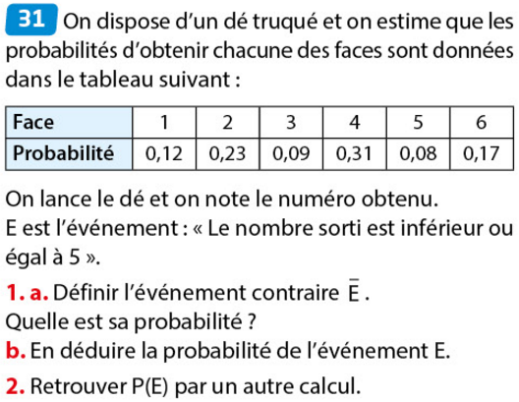
Exercices 31 page 259

Slide 13
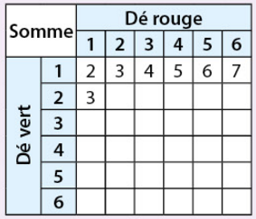
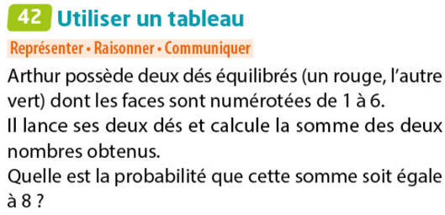
Exercices 42 page 262

Slide 14
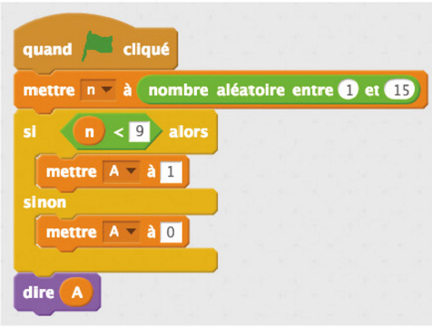
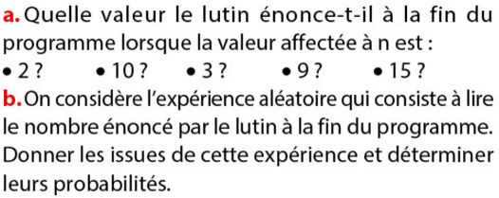
Exercices 50 page 264

Slide 15
C’est fini ☹

